Slide 1
HTML5

Slide 2
Html5 정의
HTML 5 표준
2009년에 W3C 재단과 마이크로소프트가 함께 제정하던 XHTML 2.0 표준이 붕괴하면서 대체안으로 Web Application 1.0 표준을 사용
Web Application 1.0 표준을 현재 HTML5 표준이라고 부름
HTML5 추가기능
멀티미디어: 플래시와 같은 별도의 플러그인 없이 음악과 동영상을 재생할 수 있음
그래픽 : 하드웨어 가속을 받아 2차원 그래픽과 3차원 그래픽을 구현할 수 있음
통신 :웹 브라우저가 서버와 양 방향 통신이 가능해짐
장치 접근 : 장치와 관련된 정보(배터리 정보, CPU 사용량)는 물론 장치에 직접적으로 접근해서 카메라와 GPS, 진동 벨을 사용할 수 있음
오프라인 및 저장소: 인터넷이 연결되지 않은 상태에서도 애플리케이션이 동작
시멘틱 태그: 시멘틱(Semantic) 웹을 구현
시멘틱 웹은 검색 엔진과 같은 프로그램이 정보의 의미를 분석하고 자료를 검색 및 처리하여 제공하는 지능형 웹을 의미
CSS3 스타일시트:CSS3 스타일시트를 완벽하게 지원
성능 및 통합: HTML5는 기존의 웹 표준보다 빠르다

Slide 3
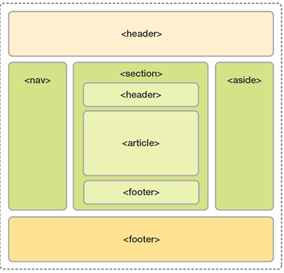
Html 구성
레이아웃
화면을 분할하거나 배열하여 구성하는 것
HTML5 웹 표준에서는 각 영역을 구분하는 구조적 태그 요소를 정의하여 사용
HTML5 레이아웃
효율적인 레이아웃 작업을 위해 <header>, <footer>, <article>, <section>, <aside>, <nav>, <main> 등의 태그가 추가됨.
<header> HTML5 문서의 머리말 영역으로 중요한 정보를 표시 (예 : 사이트의 제목, 로고 등)
<nav> 내비게이션(navigation) 영역으로 웹 사이트 내에 분류된 다른 영역으로 이동할 때 사용
<section> 문서의 영역을 구성할 때 사용. <header>, <article> 태그 등을 포함할 수 있음
<article> 독립된 주요 콘텐츠 영역을 정의. 하나의 <section> 태그 내에 여러 개의 <article> 태그를 구성할 수 있음
<aside> 주요 콘텐츠 이외에 남은 콘텐츠를 표시 (예 : 사이드 바(sidebar) 등).
<footer> 사이트의 자세한 정보를 표시 (예 : 저작권 정보, 관리자 정보, 회사 정보 등)

Slide 4
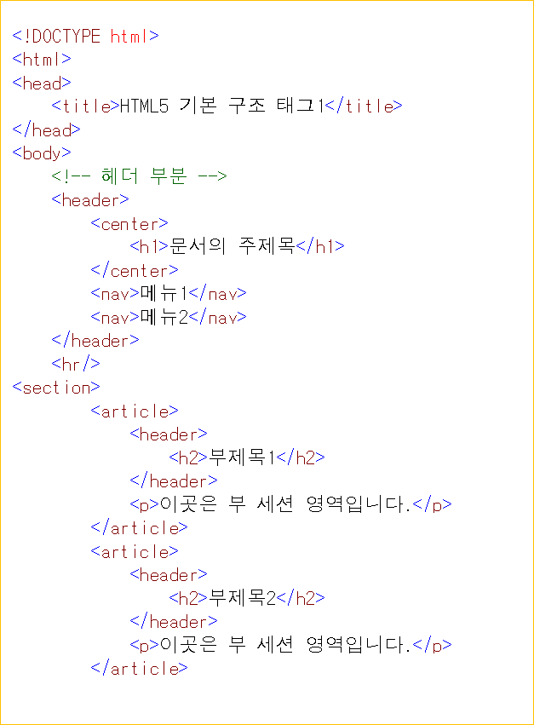
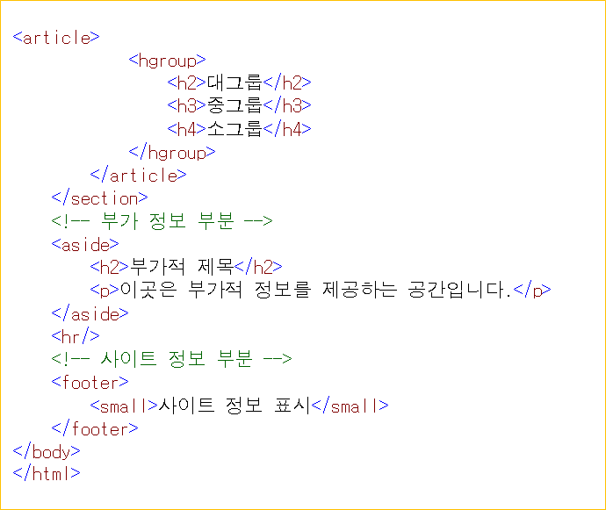
Html 구성

Slide 5
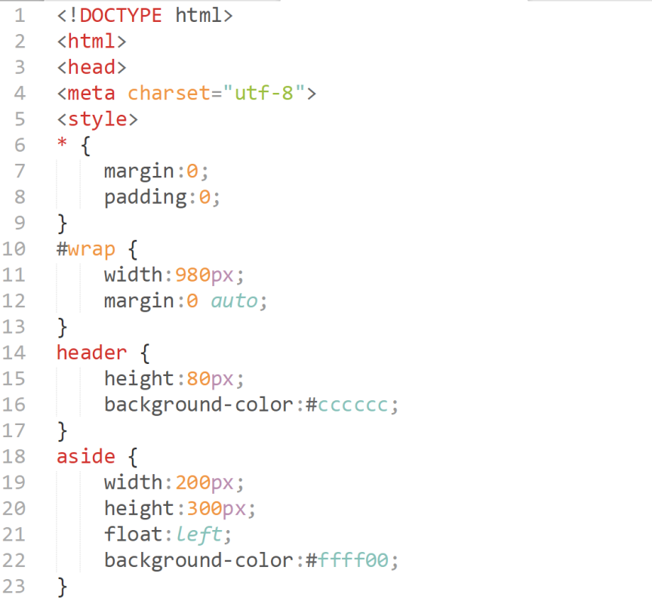
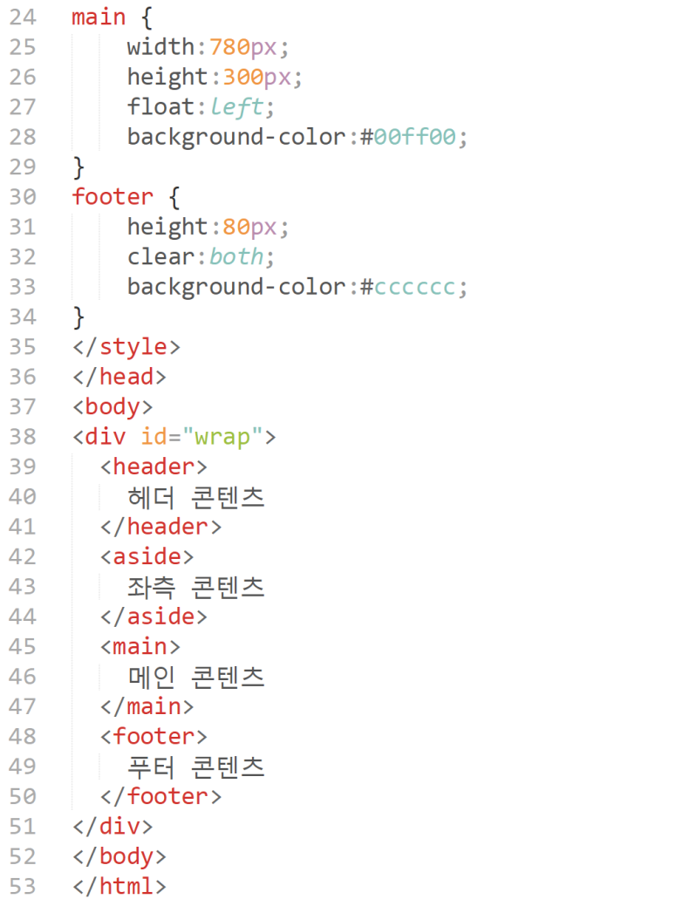
레이아웃 유형
고정형 2단 레이아웃

Slide 6
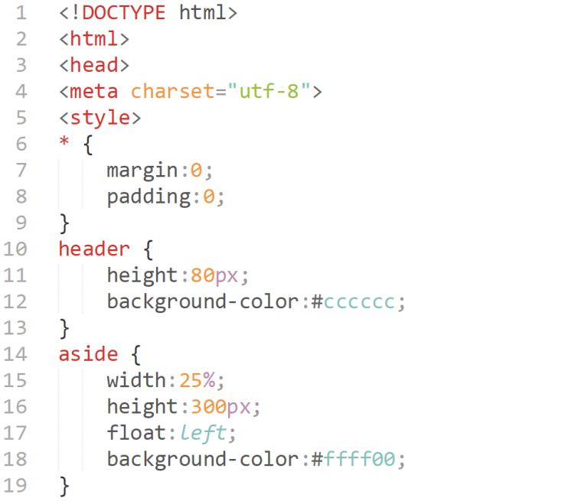
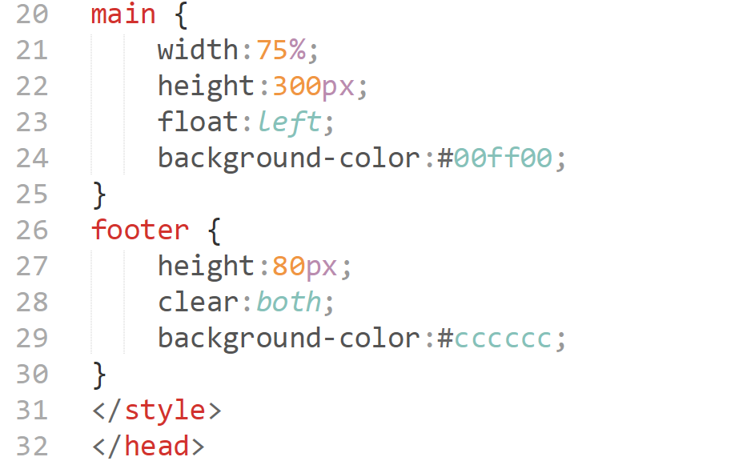
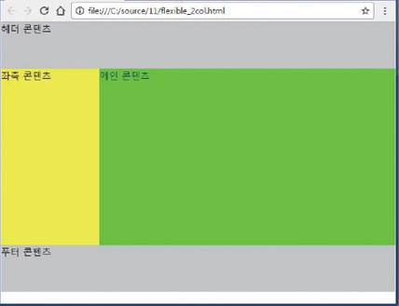
레이아웃 유형
유동형 레이아웃
너비를 지정하는 속성인 width에 퍼센트(%)나 이엠(em) 단위를 사용
너비를 %로 설정하면 모바일 기기에서도 비율에 따라 크기가 자동으로 조절됨.

Slide 7
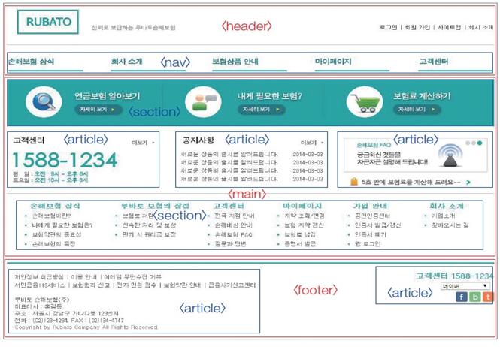
웹페이지 구조 설계
웹 페이지 구조 설계

Slide 8
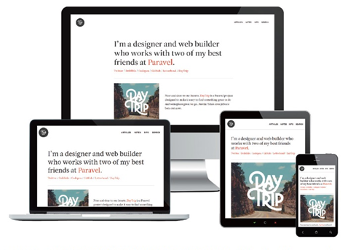
반응형 웹 디자인
반응형 웹 디자인(responsive web design)
웹 페이지가 데스크톱, 랩톱, 태블릿, 스마트폰 등 다양한 기기의 화면에서 제
대로 보이게 하는 기술
이선 마코트(Ethan Marcotte)가 처음 도입

Slide 9
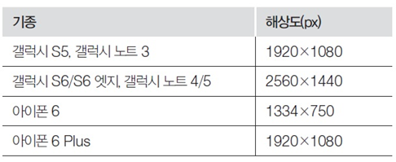
반응형 웹 디자인 요소
반응형 웹 디자인의 단위
고정된 픽셀보다는 크기를 상대적으로 설정할 수 있는 %와 em 단위를 사용
뷰포트(viewport)
스마트폰의 브라우저에서 웹 페이지를 보여주는 영역
<meta> 태그를 이용하여 뷰포트를 설정

Slide 10
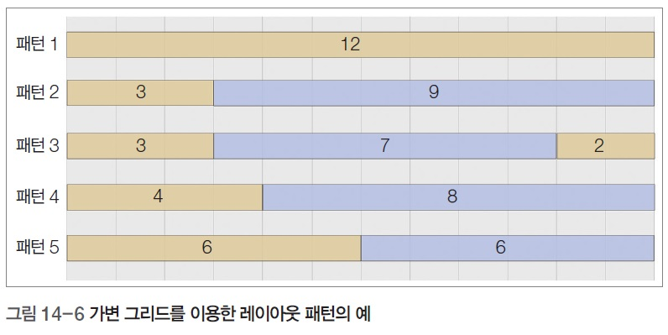
반응형 웹
가변 그리드
격자를 이용하여 브라우저의 크기에 따라 레이아웃 요소의 너비를 쉽게 설정
반응형 웹 페이지는 대부분 그리드를 기반으로 요소를 배치
미디어 쿼리(media query)
웹 페이지가 사용되는 미디어의 유형에 따라 CSS를 다르게 적용하는 기술
미디어 유형으로는 print, screen, tv, all 등이 있음.

